Slide 1
სსიპ ასპინძის მუნიციპალიტეტის
სოფელ ორგორის საჯარო სკოლა.

Slide 2
პროექტი
გალვანური ელემენტი

Slide 3
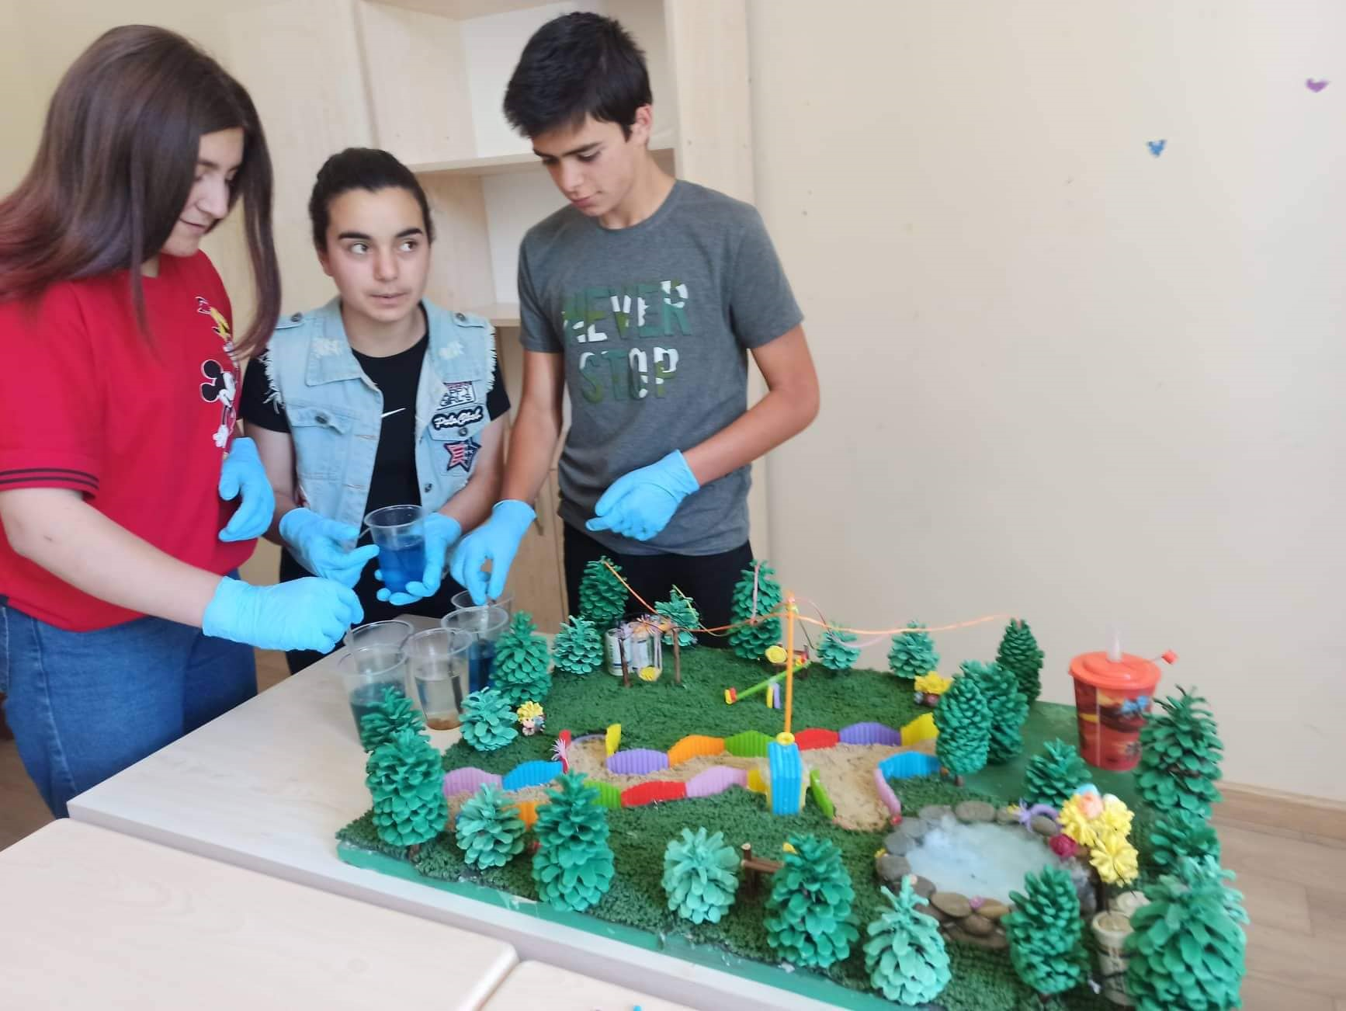

Slide 4
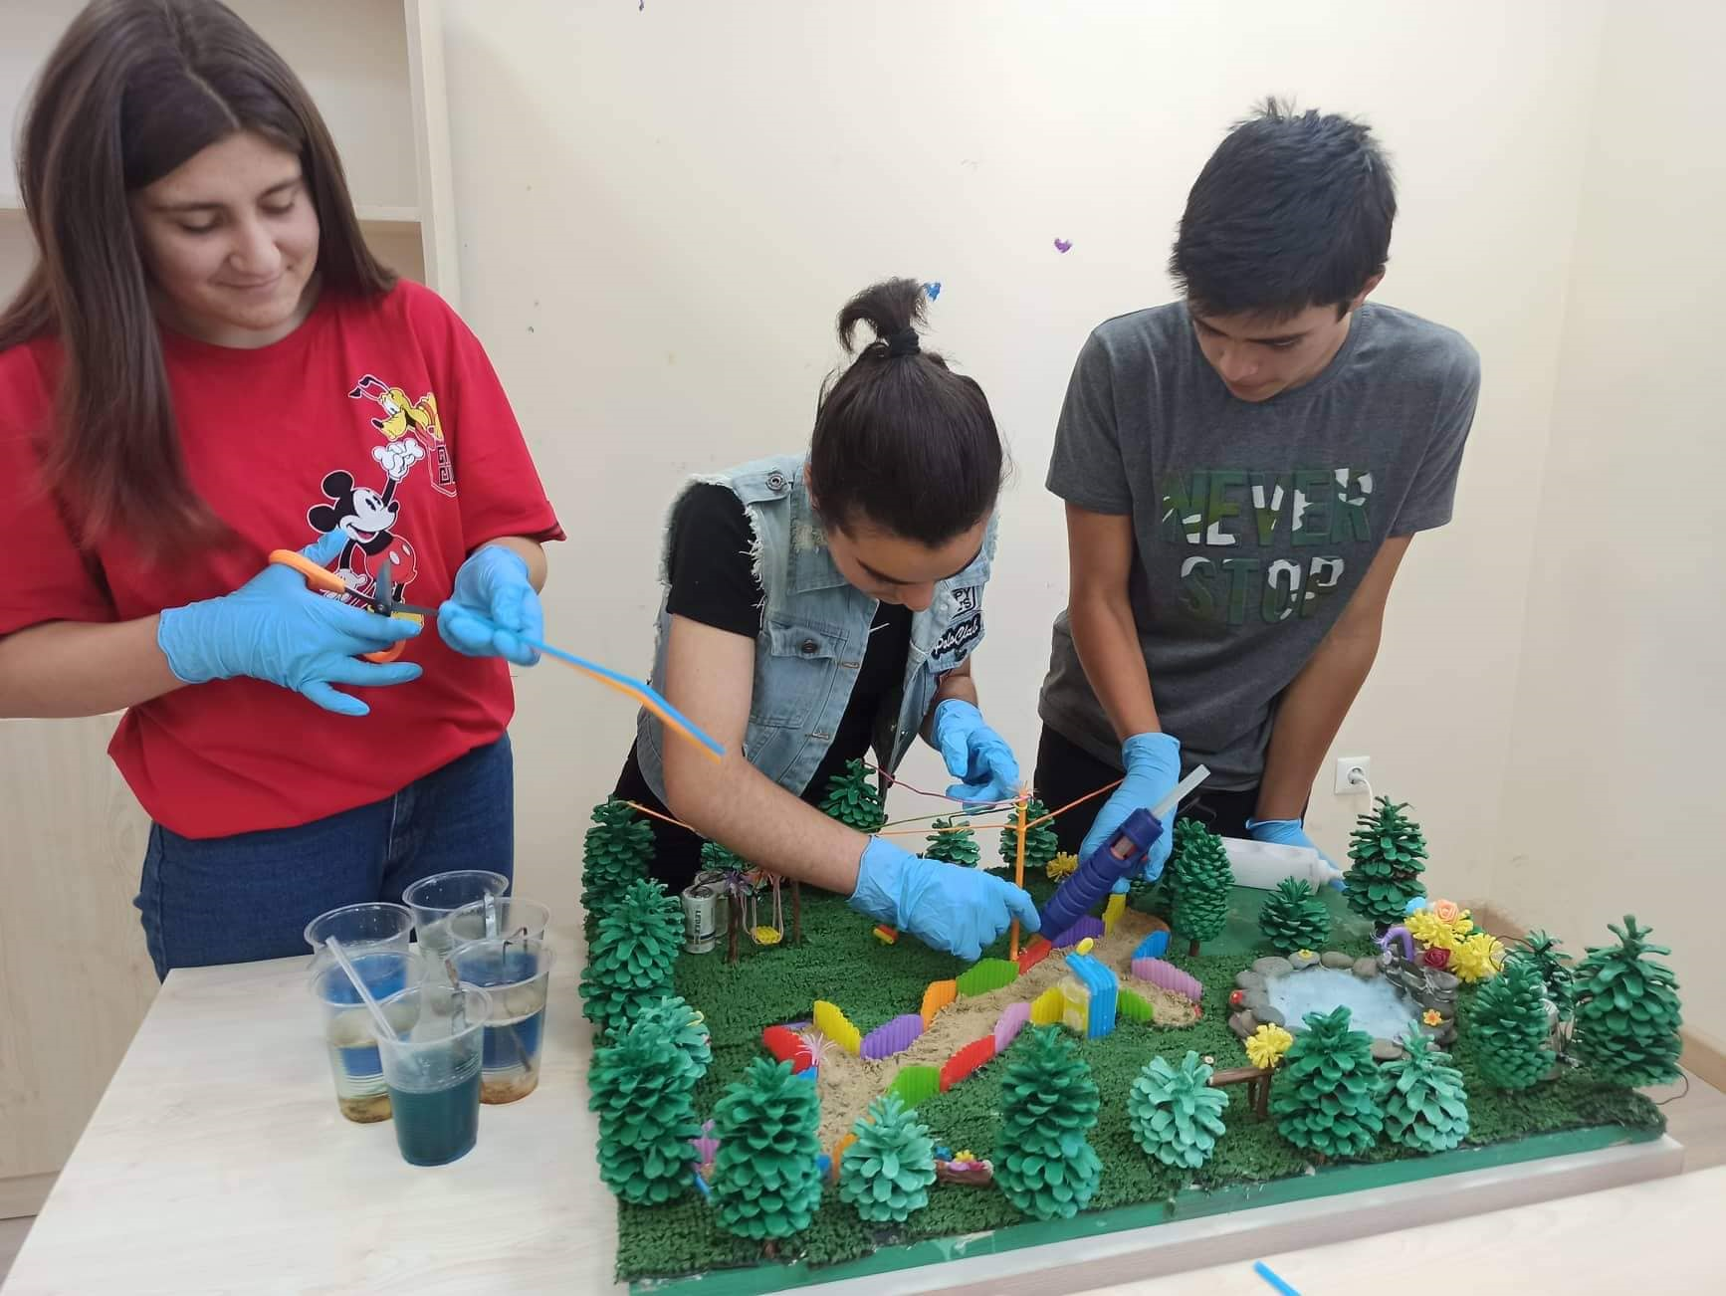

Slide 5
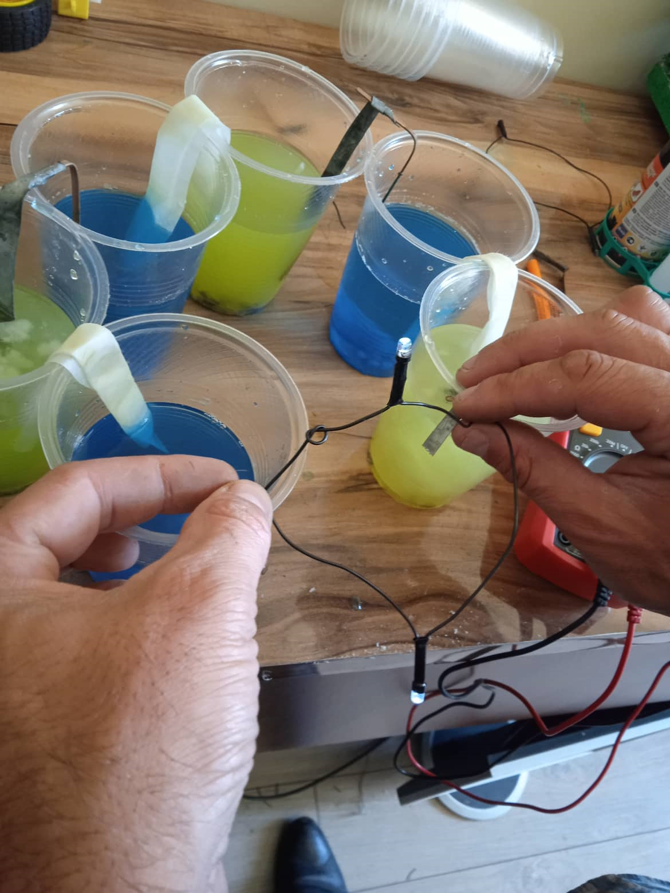

Slide 6
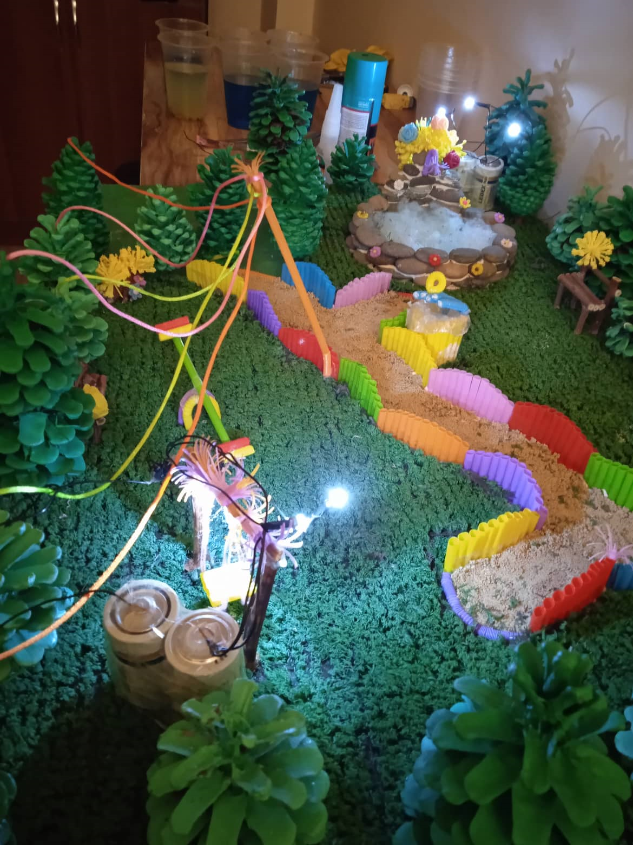

Slide 7
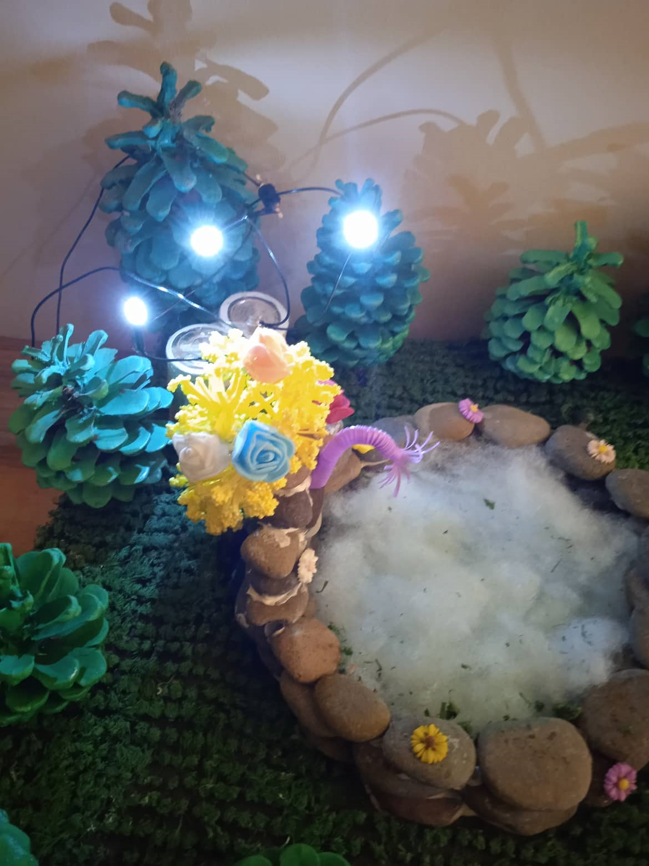

Slide 8
გმადლობთ ყურადღებისთვის

